Slide 1
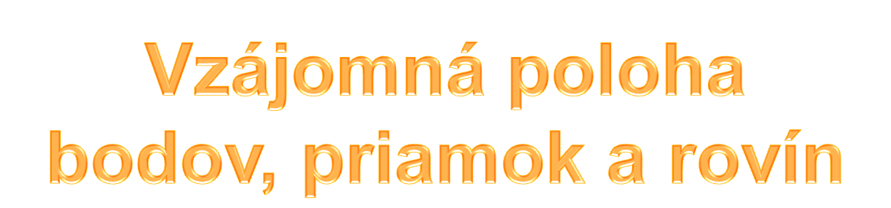
úlohy na precvičovanie
s využitím hlasovacieho zariadenia

Slide 2


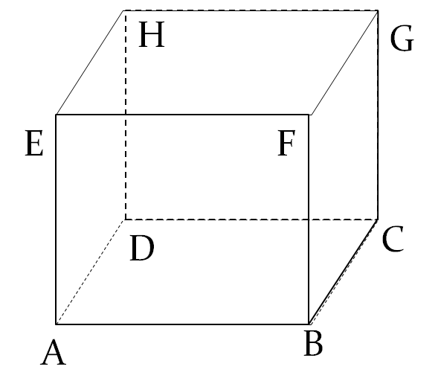
1. Rozhodnite, či je nasledujúce tvrdenie pravdivé:
BF, HD
sú rovnobežné
G patrí ACE
A – áno B - nie

Slide 3
2. Rozhodnite, či je nasledujúce tvrdenie pravdivé:
AD, BF
sú rovnobežné
D patrí ABE
A – áno B - nie

Slide 4
3. Rozhodnite, či je nasledujúce tvrdenie pravdivé:
BC, CD
sú rôznobežné
CB, HEC
sú rovnobežné
A – áno B - nie

Slide 5
4. Rozhodnite, či je nasledujúce tvrdenie pravdivé:
EF, HD
sú rôznobežné
AF, DB
sú rôznobežné
A – áno B - nie

Slide 6
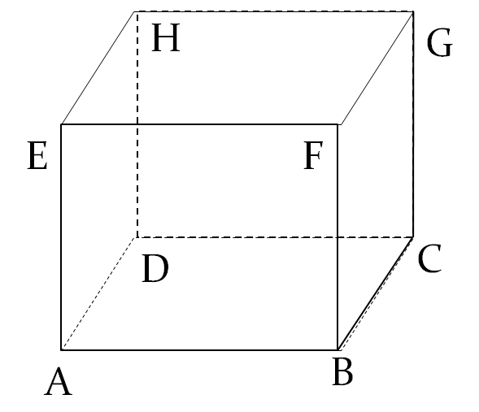
5. Rozhodnite, či je nasledujúce tvrdenie pravdivé:
AD, HDE
sú rovnobežné
AC, GC
sú rôznobežné
A – áno B - nie

Slide 7

Vypracovala: Mgr. Martina Dzurová

